Slide 1


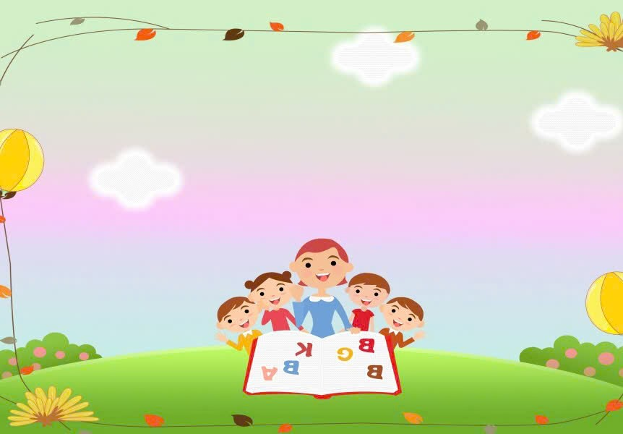







ỦY BAN NHÂN DÂN QUẬN LONG BIÊN
TRƯỜNG MẦM NON BAN MAI XANH
LÀM QUEN VĂN HỌC
Đề tài: Thơ “ Bập Bênh”
Đối tượng: 24-36 tháng

Slide 2

Hoạt động: Gợi mở, gây hứng thú
- Cô cùng trẻ hát bài hát: Đu Quay
( cô trò chuyện dẫn dắt vào bài)

Slide 3

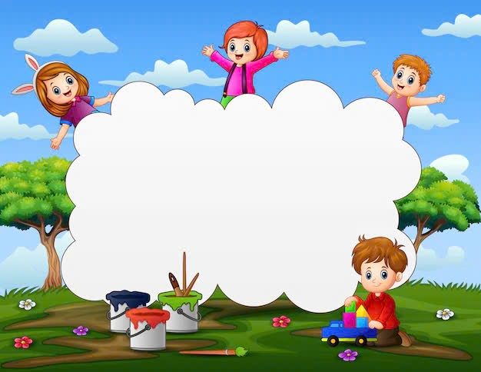
Lần 1: Cô đọc không tranh
- Cô giới thiệu tên bài thơ, tên tác giả
- Cô hỏi trẻ tên bài thơ

Slide 4

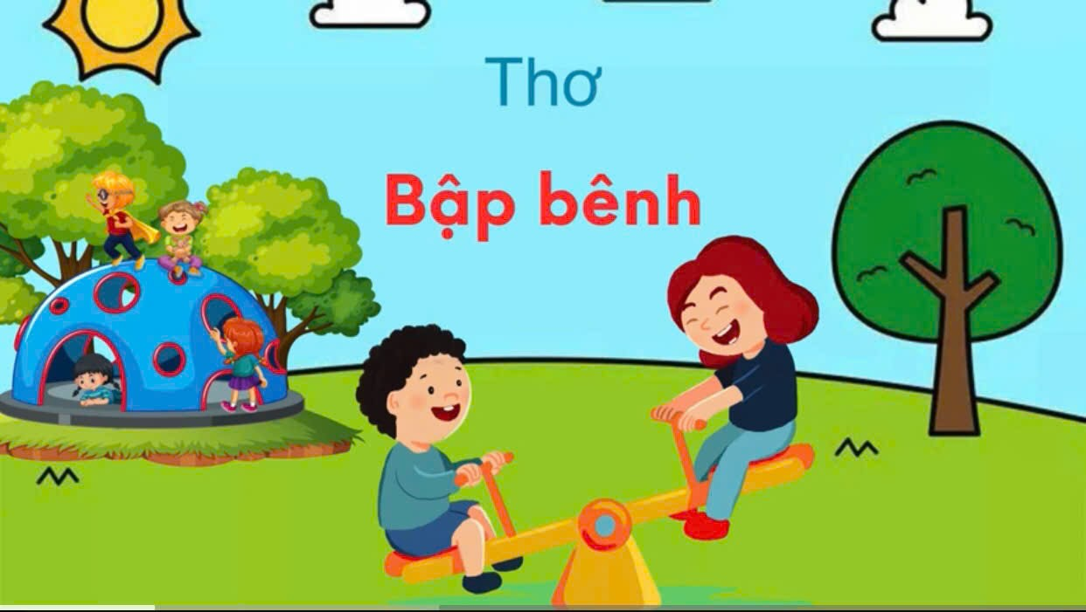
Lần 2: Cô đọc kết hợp tranh minh họa

Slide 5
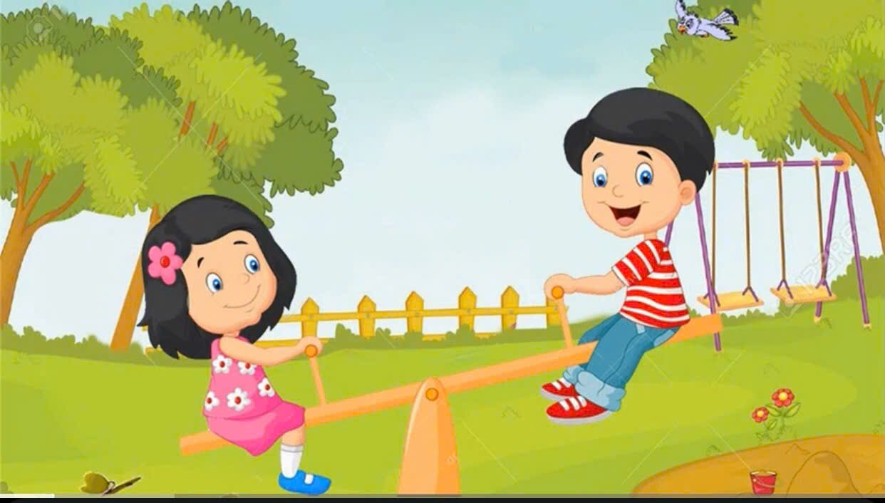
Chơi bập bênh
Ngồi cho chắc
Bám cho chắc
Nhún cho hay

Slide 6
Lên cao này
Lại xuống thấp

Slide 7
Bập bênh bập
Bênh bập bênh
Khéo ngã kềnh
Quần áo lấm

Slide 8
Cô giảng nội dung bài thơ
Bài thơ nhắc nhở các bạn nhỏ khi chơi bập bênh thì phải ngồi cho chắc và bám thật chặt không rất dễ ngã

Slide 9

Đàm thoại với trẻ
+ Cô vừa đọc bài thơ gì? Của tác giả nào?(Trần Nguyên Đào)
- Bài thơ nói về cái gì? Khi chơi bập bênh phải như thế nào?
- Khi ngồi phải làm gì? Khi nhún bập bênh sẽ ra sao?
- Nếu không cẩn thận thì sẽ như thế nào?
( Giải thích cụm từ “Bập bênh bập, bênh bập bênh’’. Là chiếc bập bênh cứ xuống thấp lại lên cao)
- Qua bài thơ này chúng mình học được gì?

Slide 10

Giáo dục trẻ: Các con ạ, chiếc áo của bạn Mèo thì bạn Voi không mặc được do bạn Voi to quá còn áo thì bé quá, Sóc cũng ko mặc được do người Sóc bé mặc áo bị rộng quá, Mèo mặc chiếc áo vừa vặn nhất. Còn các con các con thích mặc những chiếc áo như thế nào? Khi mặc những chiếc áo thì các con chú ý điều gì?( Con nên chọn mặc quần áo vừa người nhé!)
Giáo dục
Các con nhớ khi chơi các đồ chơi phải cẩn thận, bám cho chắc không dễ bị ngã

Slide 11
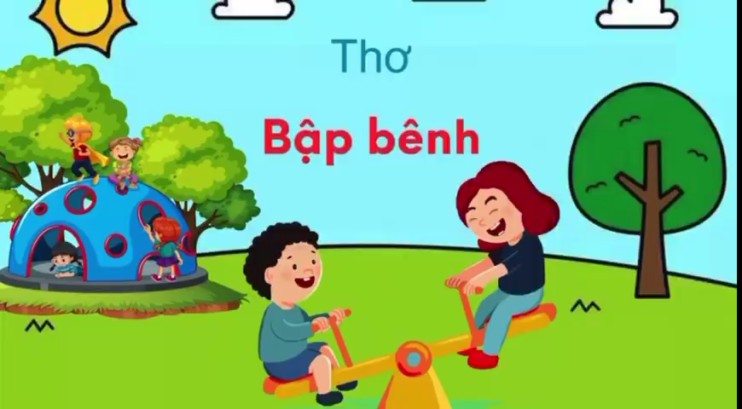
Lần 3: Xem video bài thơ “ Bập bênh”

Slide 12
Dạy trẻ đọc thơ:
- Cho trẻ đọc cùng cô 2-3 lần
- Cho nhóm –cá nhân trẻ đọc thơ
(Trong khi trẻ đọc cô chú ý sửa sai, động viên, khuyến khích trẻ )
- Cả lớp đọc lại một lần

Slide 13
Cô nhận xét giờ hoc và chuyển hoạt động

